Slide 1
Глаза – главные помощники человека

Slide 2
Какие органы помогают человеку общаться с окружающей средой?
Какие органы помогают воспринимать окружающий мир?
Я здоровье берегу,
сам себе я помогу!

Slide 3
На ночь два оконца сами закрываются, а с восходом солнца сами открываются.
Два братца через дорогу живут, друг дружку не видят.

Slide 4
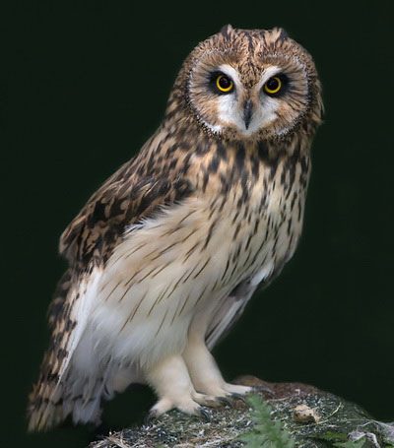
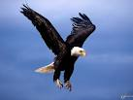
Как вы думаете кто на свете самый зоркий?

Slide 5
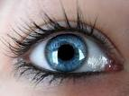
Глаза человека не такие зоркие как у орла, на видят в темноте как сова. Но являются главными помощниками человека. Почему?
Что говорят о глазах чтобы передать их красоту?

Slide 6
Каким бывает цвет глаз?
Какими по размеру бывают глаза?
Как глаза расположены?
Что можно обнаружить в глазу рассматривая его?

Slide 7
Ткани глаз очень нежные, поэтому они хорошо защищены.
Как защищены наши глаза?
Под мостом, мостищем, под соболем, соболищем. Два соболька разыгрались.
Брови
Ресницы

Slide 8
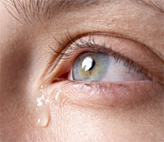
А зачем человеку слезы?

Slide 9
Гимнастика для глаз

Slide 10
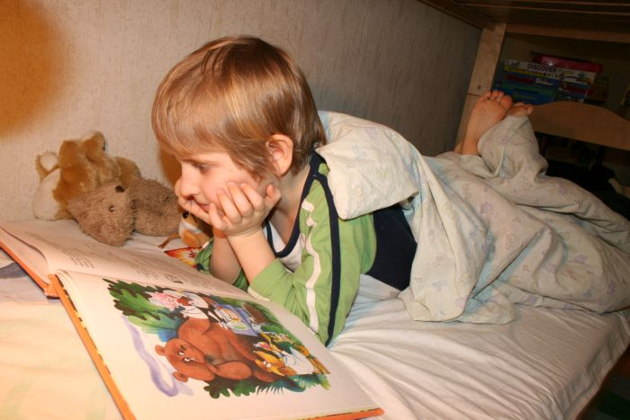
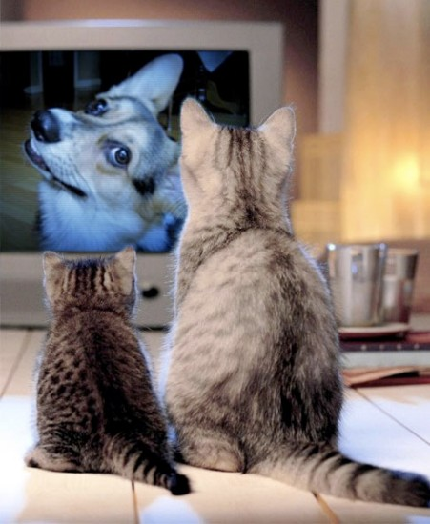
Полезно - вредно
Читать лежа
Смотреть на яркий свет
Смотреть близко телевизор
Оберегать глаза от ударов
Промывать по утрам глаза
Тереть глаза грязными руками
Читать при хорошем освещении

Slide 11
Правила береженого отношения к глазам
Умываться по утрам
Смотреть телевизор не более 1-1,5 часов в день
Сидеть не ближе 3 м от телевизора
Не читать лежа
Не читать в транспорте
Оберегать глаза от попадания в них инородных предметов
При чтении и письме свет должен освещать страницу слева
Расстояние от глаз до текс та 30-33см
Употреблять в пишу достаточное количество растительных продуктов
Делать гимнастику для глаз
Укреплять глаза глядя на восходящее (заходящее) солнце

Slide 12
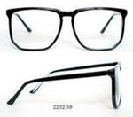
Если вы носите очки
Не горюйте! С помощью очкорв зрение может улучшиться.
Берегите свои вторые глаза.
Храните их в футляре.
Не кладите стеклами вниз.
Регулярно мойте их теплой водой с мылом.
Снимайте во время занятий спортом.

Slide 13
Будьте здоровы!

